Slide 1


O PANORAMA NACIONAL DA REGULAÇÃO DO MANEJO DE RESÍDUOS SÓLIDOS
Vanessa Fernanda Schmitt
Ana Claudia Hafemann
Carolina Hamann
Giovana Peron

Slide 2
De acordo com a Lei Federal nº 11.445/2007
Limpeza urbana e manejo de resíduos sólidos: conjunto de atividades, infra-estruturas e instalações operacionais de coleta, transporte, transbordo, tratamento e destino final do lixo doméstico e do lixo originário da varrição e limpeza de logradouros e vias públicas.

Slide 3


Crescimento das áreas urbanas;
Elevação dos padrões de produção e consumo.
Manejo de resíduos sólidos > Gestão e planejamento urbano.
Fonte: https://www.estudarfora.org.br/cidade-ideal-para-estudar-fora/
Fonte: https://exame.abril.com.br/economia/veja-em-tempo-real-quanto-e-no-que-os-americanos-gastam/

Slide 4
Tendo em vista os problemas gerados pelo tratamento inadequado dos resíduos:
Impactos socioeconômicos relacionados a desigualdade social em decorrência do acesso à estes serviços, degradação do meio ambiente e a saúde pública afetada quando do contato da população com resíduos contaminados e ambientes nocivos.
A regulação apresenta-se como um instrumento norteador à qualidade dos serviços públicos de saneamento básico, ao qual esta vertente representa um dos pilares determinantes à qualidade de vida da população em seu entorno.

Slide 5
Objetivo
Analisar por meio deste estudo, a regulação dos serviços de manejo de resíduos sólidos em âmbito nacional através do olhar das Agências Reguladoras e ao mesmo tempo, sob um enfoque regional, com a regulação do saneamento básico realizada em 14 (catorze) municípios através de um consórcio público.

Slide 6

Agência Intermunicipal de Regulação, Controle e Fiscalização de Serviços Públicos Municipais do Médio Vale do Itajaí – AGIR.
A AGIR atua no controle, regulação e fiscalização dos serviços públicos municipais do setor de saneamento básico, compreendido como os serviços:
Abastecimento de água;
Esgotamento sanitário;
Limpeza urbana;
Manejo de resíduos sólidos;
Drenagem e manejo das águas pluviais urbanas;
Transporte público.

Slide 7
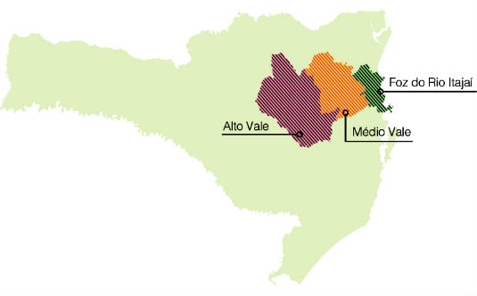
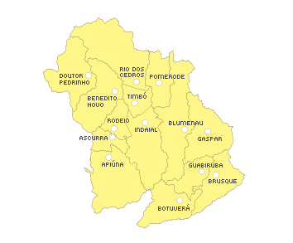

Slide 8
Cabe destacar que o olhar regionalizado, segundo Di Giovanni e Nogueira (2015, p. 695) em relação a solução dos problemas é relevante ao considerar a resolução dos conflitos localmente onde “os poderes espacialmente localizados em territórios reais ou virtualizados expressam-se por múltiplas formas de gestão, produtos de ação individual ou coletiva e estratégias de governo”.

Slide 9
Metodologia
O presente estudo foi realizado visando obter maiores informações acerca da regulação dos serviços públicos de manejo de resíduos sólidos em âmbito nacional, após motivação do Grupo de Resíduos Sólidos da Câmara Técnica de Saneamento da Associação Brasileira de Agências de Regulação – ABAR (CTSan – ABAR). Em relação a metodologia, a pesquisa caracterizou-se como uma abordagem quali-quantitativa, exploratória quanto aos objetivos propostos e um levantamento por meio de questionário quanto aos procedimentos adotados.

Slide 10
Questionário aberto com questões diretas que possuíam o escopo de traduzir a situação real da regulação em manejo de resíduos sólidos no país.
O questionário foi veiculado em 2017 primeiramente através de contato telefônico com os responsáveis das agências e em segunda etapa foram enviados e-mails com link para o questionário.

Slide 11
Qual o nome da Agência?
A Agência realiza a regulação de resíduos sólidos?
Dos servidores ativos na Agência, quantos atuam diretamente na regulação de resíduos sólidos?
Quantos municípios são regulados pela Agência?
Quantos são os municípios, que efetivamente, possuem o serviço de manejo de resíduos sólidos regulado pela Agência?
Por quem é realizada a prestação de serviços na área de resíduos sólidos?
Há resolução normativa específica para regulação dos serviços de resíduos sólidos?

Slide 12
Se houver normativa, informe a área (Qualidade, Reajuste/Revisão, Ouvidoria,etc), o número e ano.
Qual a forma de cobrança mais comum pelos serviços de resíduos sólidos (Taxa ou Tarifa)? Existe algum critério estabelecido?
A Agência já realizou reajustes e/ou revisões de taxas/tarifas de resíduos sólidos?
Qual a forma de arrecadação utilizada pela Agência para cobrança da regulação? (Por habitante, por percentual de receita, etc).
Já foram realizadas fiscalizações dos serviços? Se sim, onde?
Quantas fiscalizações foram realizadas ao todo?

Slide 13
Diante dos dados obtidos com a aplicação dos questionários, há de se destacar que das 40 (quarenta) respondentes, 06 (seis) realizam efetivamente a regulação do manejo de resíduos sólidos. Observam-se com as respostas obtidas que 01 (uma) Agência Reguladora realiza a regulação, porém encontra-se em fase de extinção, e 03 (três) Agências iniciarão a regulação no ano de 2018, sendo destas uma estruturada com normativa específica para resíduos sólidos.

Slide 14
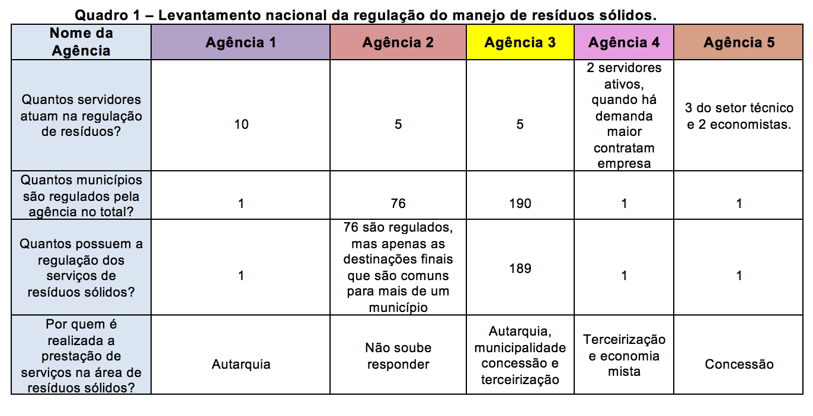

Slide 15
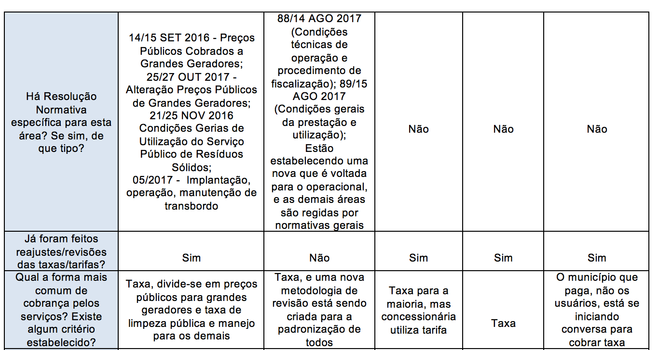

Slide 16
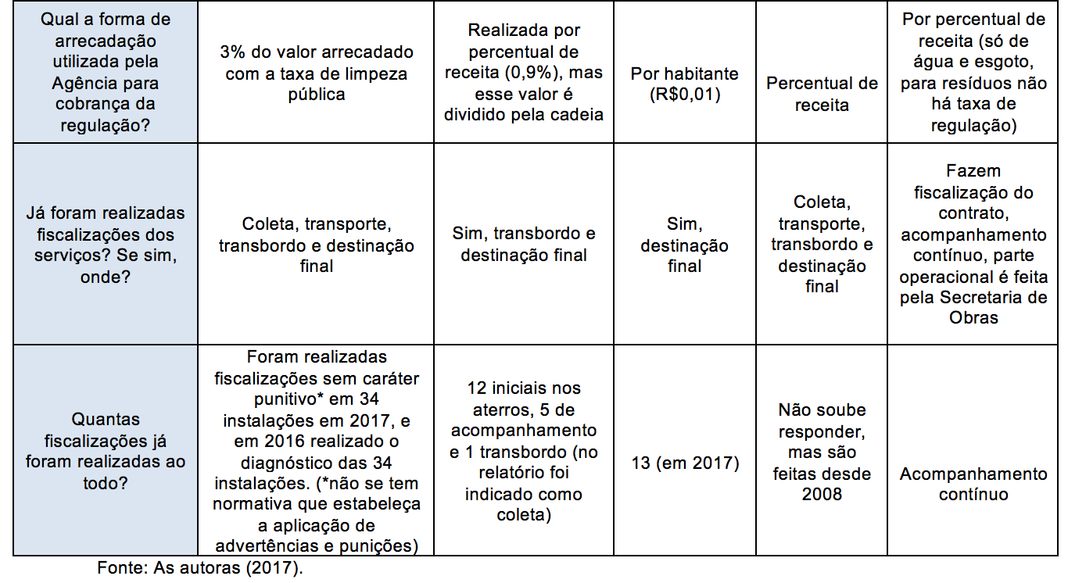

Slide 17
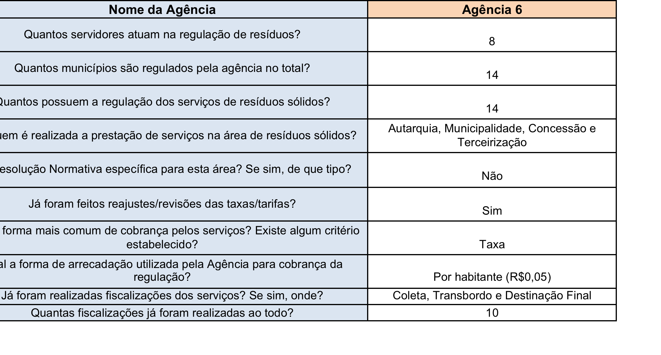

Slide 18
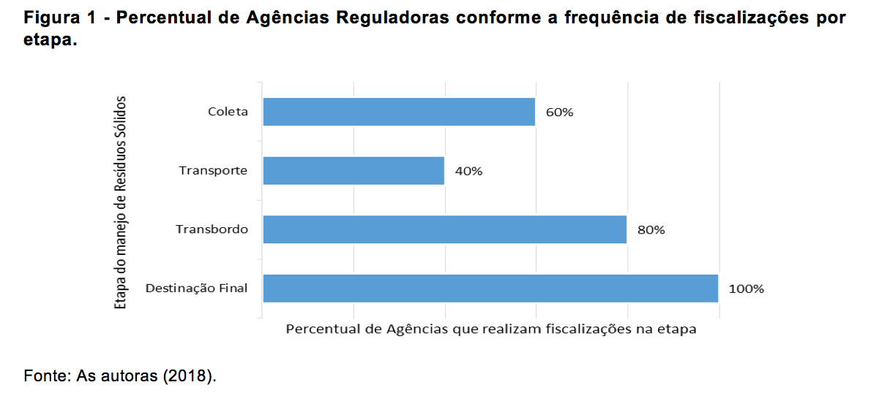

Slide 19
Considerando-se que a destinação final é uma etapa mais dispendiosa, de longa vida útil e maior complexidade regulatória, identifica-se uma tendência à fiscalização desta dentre as demais etapas ao se tratar do manejo de resíduos. Identificando-se dessa forma um enfoque voltado ao diagnóstico inicial e posterior acompanhamento das atividades realizadas, conforme o expresso

Slide 20

Ao avaliar as estruturas de regulação aplicáveis às Agências, identifica-se ação intermunicipal na regulação dos serviços de manejo dos resíduos sólidos, indo ao encontro da proposta da Política Federal de Saneamento Básico e da Política Nacional de Resíduos Sólidos. No âmbito da atuação por consórcio públicos a prestação de serviços também tem a ganhar, permitindo gerar menor custo e maior eficiência das alternativas adotadas devido ao ganho de escala.

Slide 21
Este estudo demonstrou que a realização de efetiva regulação do manejo de resíduos sólidos apresenta um índice baixo, em relação quantitativa de ações e na abrangência das etapas que compreendem todo o processo a ser diagnosticado.
O baixo percentual de atendimento de regulação demonstra a necessidade de instituição de políticas de gestão e organização político-administrativa a fim de tornar a participação cada vez mais representativa de Agências Reguladoras na área de resíduos sólidos.

Slide 22
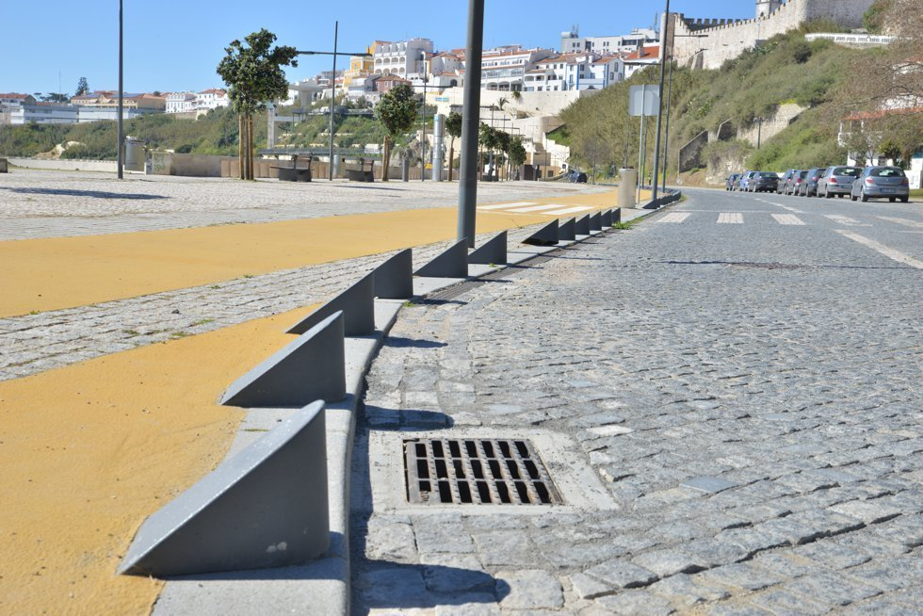
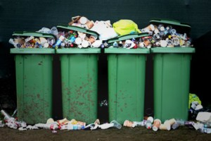
A regulação no país avançou muito nas vertentes de água e esgoto, porém tanto resíduos quanto drenagem pluvial necessitam de um olhar especial no que se refere ao ambiente regulatório.
Fonte: http://waterlab.com.br/analise-de-residuos-solidos/
Fonte: http://www.sines.pt/frontoffice/pages/396?news_id=151

Slide 23



Muito obrigada!
Vanessa Fernanda Schmitt - vanessa@agir.sc.gov.br
Ana Claudia Hafemann - ana@agir.sc.gov.br
Carolina Hamann – fiscalizacao@agir.sc.gov.br
Giovana Peron – secretaria@agir.sc.gov.br
Telefone: (47) 3331-5827
Site: www.agir.sc.gov.br
Nos siga nas redes sociais:

